Slide 1
ПОДГОТОВКА ШКОЛЬНИКОВ К СДАЧЕ ЕГЭ 2021
Тульский филиал Финуниверситета

Slide 2
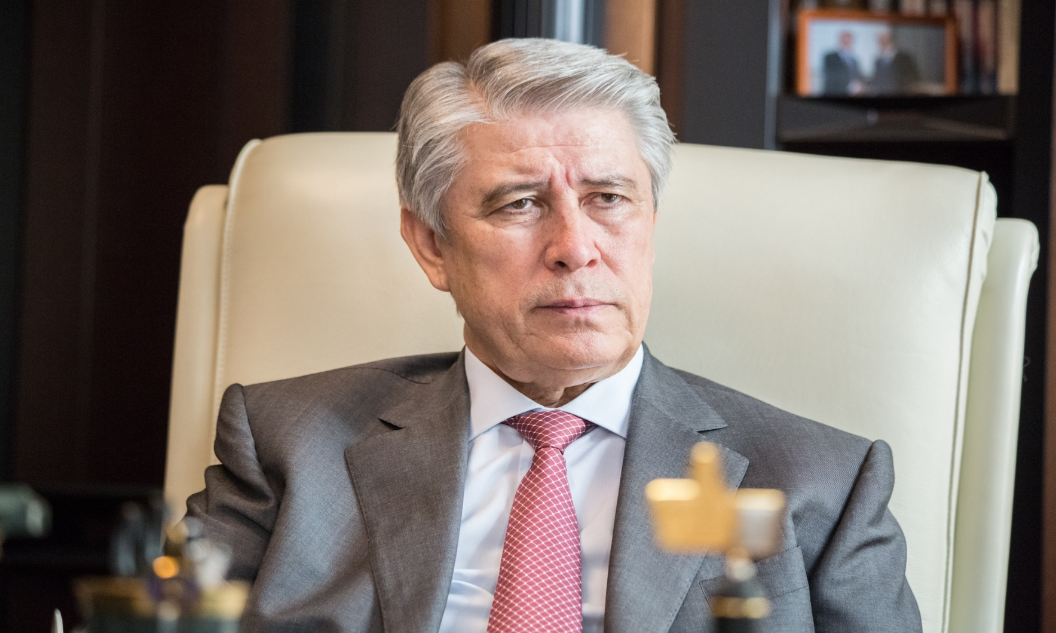
Тульский филиал Финуниверситета
Михаил Эскиндаров: «Ответственность за людей и за свое дело должна быть всегда на первом месте»

Slide 3
ПРЕИМУЩЕСТВА
ПОДГОТОВКИ ШКОЛЬНИКОВ К СДАЧИ ЕГЭ
Интенсивная подготовка учащихся 9-11 классов к государственной итоговой аттестации (ЕГЭ и ОГЭ).
Целенаправленная подготовка к сдаче вступительных испытаний, проводимых Финансовым университетом самостоятельно, в том числе на сокращенные программы бакалавриата.
Целенаправленная подготовка к сдаче вступительных испытаний в магистратуру.
Непрерывный контроль знаний слушателей: тематические и отчетные предметные контрольные работы; тренировочные экзамены по окончании обучения в формате вступительного испытания.
Возможность обучения у лучших преподавателей Тульского филиала Финансового университета, адаптация к обучению в вузе.
Свидетельство об окончании курсов Дополнительного образования, которое по Правилам приема в Финуниверситет дает преимущественное право в конкурсном отборе при прочих равных условиях .

Slide 4
ПРОГРАММЫ
11 класс
10 класс
9 класс
Подготовка к сдаче вступительных испытаний, проводимых Финуниверситетом самостоятельно
Подготовка к поступлению на сокращенные программы бакалавриата
Подготовка к поступлению в магистратуру

Slide 5
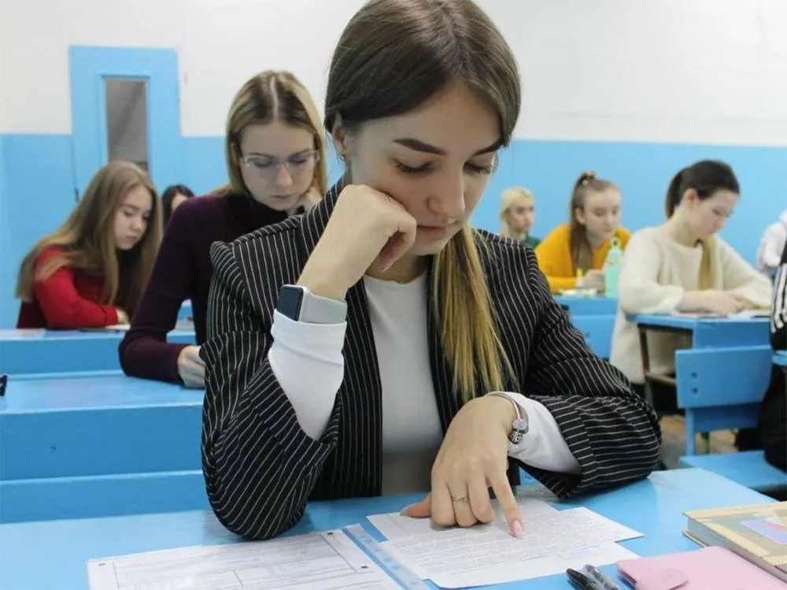
Программа
«11 класс»
Интенсивная подготовка к сдаче ЕГЭ,
поступлению в Финансовый университет и другие вузы:
учащихся 11-х классов;
выпускников школ и образовательных учреждений СПО
Особенности обучения:
- Занятия имеют лекционно-практический характер;
- Продолжительность одного занятия по каждой из предложенных дисциплин: 4 учебных часа один раз в неделю;
- продолжительность учебного часа – 45 минут;
- занятия проводятся согласно расписанию;
- дисциплины можно выбирать.
Notes:
5

Slide 6
Программа
«11 класс»
Периоды обучения:
8 месяцев (с октября по май) запись проходит в сентябре;
6 месяцев (с декабря по май) запись проходит в ноябре;
4 месяца (с февраля по май) запись проходит в январе;
2 месяца (с марта по май) запись проходит в марте.
Занятия проводятся в группах численностью 10 - 15 человек
Количество учебных часов по дисциплинам, стоимость обучения
Наименование дисциплины | 8 мес./ цена руб. 120 ч. | 6 мес./ цена руб. 88 ч. | 4 мес./ цена руб. 56 ч. | 2 мес./ цена руб. 40 ч.
Математика | 12. 000 руб. | 8 600 руб. | 5 600 руб. | 4 400 руб.
Русский язык | 12. 000 руб. | 8 600 руб. | 5 600 руб. | 4 400 руб.
Обществознание | 12. 000 руб. | 8 600 руб. | 5 600 руб. | 4 400 руб.
Notes:
6

Slide 7
Программа
«10 класс»
Углубленная подготовка учащихся 10-х классов к сдаче ЕГЭ,
поступлению в Финуниверситет и другие вузы:
Особенности обучения:
- Занятия имеют лекционно-практический характер;
- Продолжительность одного занятия по каждой из предложенных дисциплин
3 учебных часа один раз в неделю; продолжительность учебного часа – 45 минут;
- Занятия проводятся согласно расписанию;
- Количество учебных часов по каждой дисциплине – 72 ч., 66 ч.
- Стоимость обучения в по каждой дисциплине
(русский язык, математика, обществознание) - 7.400; 6.800 руб.
- Дисциплины можно выбирать
- Занятия проводятся в группах численностью 10 - 15 человек
Период обучения: 6 месяцев запись проходит в сентябре, октябре.
Notes:
7

Slide 8
Программа
«9 класс»
Интенсивная подготовка учащихся 9-х классов к сдаче ОГЭ
Особенности обучения:
- Занятия имеют лекционно-практический характер;
- Продолжительность одного занятия по каждой из предложенных дисциплин 2-3 учебных часа один раз в неделю;
продолжительность учебного часа – 45 минут;
- Занятия проводятся согласно расписанию;
- Дисциплины можно выбирать;
- Периоды обучения:
• 5 – 6 месяцев запись проходит в октябре
Занятия проводятся в группах численностью
10-15 человек
Notes:
8

Slide 9
Программа
«9 класс»
Количество учебных часов по дисциплинам
и стоимость обучения
Наименование дисциплины | 4 месяца
 | Кол-во часов | Стоимость обучения
Математика | 60 | 6 200 руб.
Русский язык | 60 | 6 200 руб.
Обществознание | 60 | 6 200 руб.
Notes:
9

Slide 10
Программа
«Подготовка выпускников СПО
к поступлению на сокращенные программы бакалавриата соответствующего профиля»
Подготовка к вступительным испытаниям
(компьютерное тестирование) по дисциплинам:
русский язык
математика
Обществознание
Программа рассчитана на 12 ч. стоимостью 1 500 руб. –
одна дисциплина
Особенности обучения:
- Занятия имеют лекционно-практический характер
- Продолжительность одного занятия по каждой из предложенных дисциплин 2 учебных часа один раз в неделю;
- Продолжительность учебного часа – 45 минут;
- Занятия проводятся согласно расписания.

Slide 11
Программа
«Подготовка к поступлению в магистратуру»
для абитуриентов, имеющих высшее образование
Подготовка к
вступительным испытаниям
(компьютерное тестирование)
по дисциплинам:
«Микро и макроэкономика»,
«Иностранный язык»

Slide 12
Документы, необходимые для записи на курсы Дополнительного образования:
для слушателей, не достигших 18 лет:
• паспорт одного из родителей или лица его представляющего
(для заключения договора);
• паспорт учащегося;
• 1 фотографию учащегося (размер - 3х4).
для слушателей старше 18 лет:
• паспорт для заключения договора;
• одна фотография учащегося (размер - 3х4).
ОПЛАТА ПРОИЗВОДИТСЯ ПО БЕЗНАЛИЧНОМУ РАСЧЕТУ
ПОСЛЕ ПОДПИСАНИЯ ДОГОВОРА

Slide 13
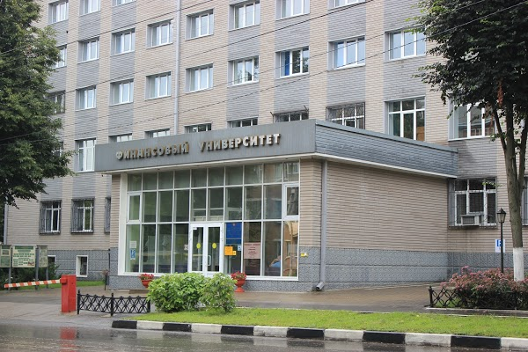
Занятия проходят по адресу:
Тульского филиала Финуниверситета
г. Тула, ул. Оружейная, д. 1А, тел: 22-46-96.

Slide 14
Спасибо за внимание!

